Slide 1


TRƯỜNG THCS VÂN ĐỒN
MÔN GIÁO DỤC CÔNG DÂN 9
GV:LÊ KIM THÀNH

Slide 2
KIỂM TRA BÀI CŨ
Câu hỏi: Thế nào là truyền thống tốt đẹp của dân tộc?
Trả lời: Là những giá trị tinh thần hình thành trong quá trình lịch sử lâu dài của dân tộc, được truyền từ thế hệ này sang thế hệ khác.

Slide 3
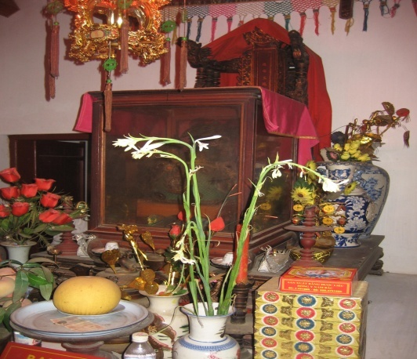
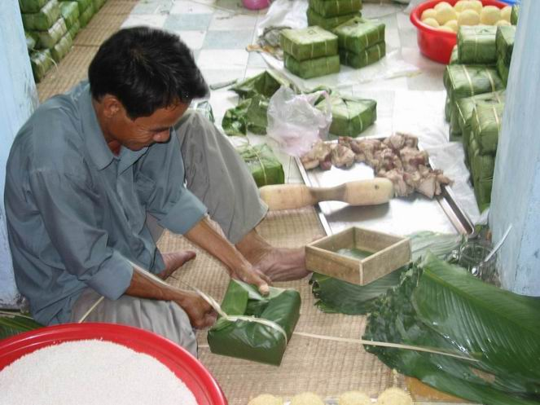

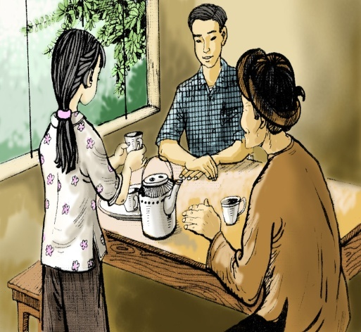

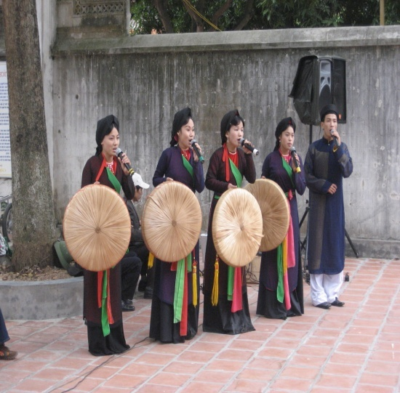
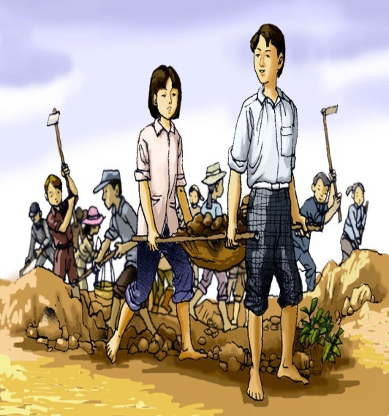
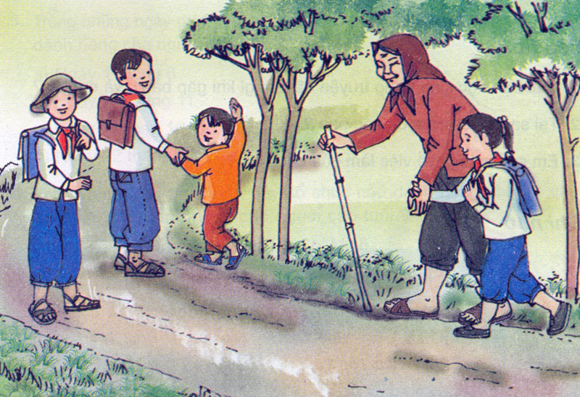
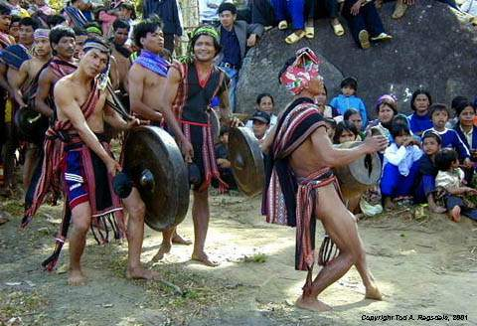
Quan sát ảnh và cho biết những hình ảnh này nói về truyền thống tốt đẹp nào của dân tộc ta.
Ca trï
1
2
3
4
Gói bánh chưng ngày tết.
Hiếu thảo
Thờ cúng tổ tiên
Tôn sư trọng đạo
5
6
7
8
Hát quan họ
Cần cù lao động
Kính già yêu trẻ
Cồng chiêng

Slide 4


Tieát 9: Baøi 7:
KEÁ THÖØA VAØ PHAÙT HUY TRUYEÀN THOÁNG
TOÁT ÑEÏP CUÛA DAÂN TOÄC

Slide 5
HỌC SINH TRÌNH BÀY SẢN
PHẨM VỀ CÁC TRUYỀN
THỐNG TỐT ĐẸP CỦA
DÂN TỘC
(Mỗi nhóm trình bày không quá 4 phút)

Slide 6

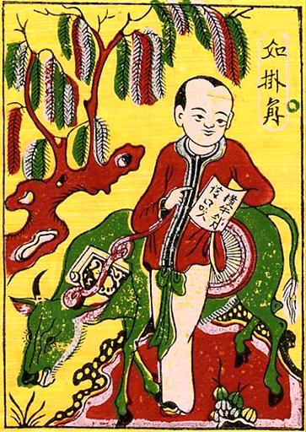
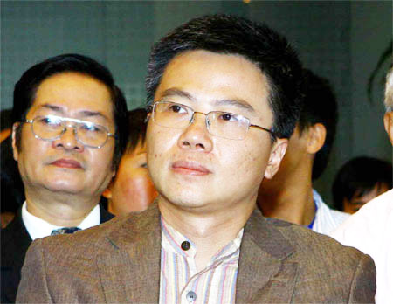
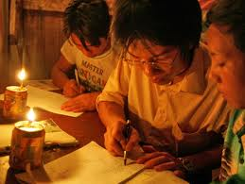

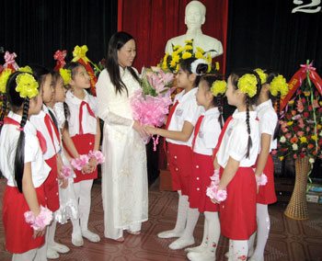
Hiếu học & tôn sư trọng đạo :
Gs.Ngô Bảo Châu: niềm tự hào của Việt Nam
Hiếu học
Vẫn cố gắng học tập tuy trong điều kiện khó khăn
Ngày Nhà giáo Việt Nam

Slide 7
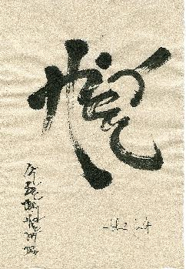
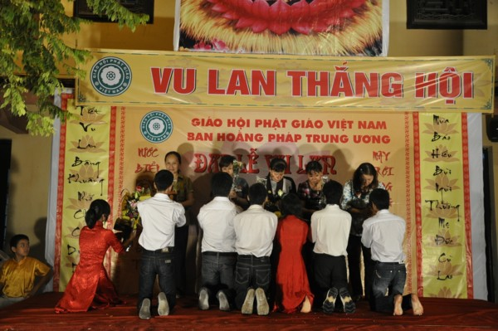
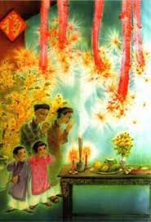
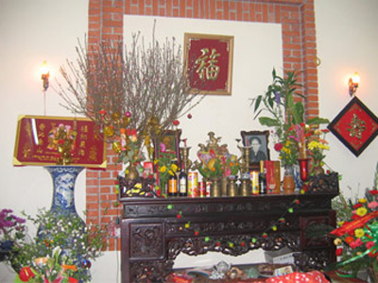
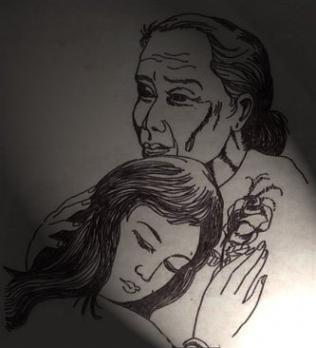
Hiếu thảo & thờ cúng tổ tiên :
Chữ “Hiếu”
Ngày Vu Lan báo hiếu
Hiếu thảo
Bàn thờ của tổ tiên

Slide 8
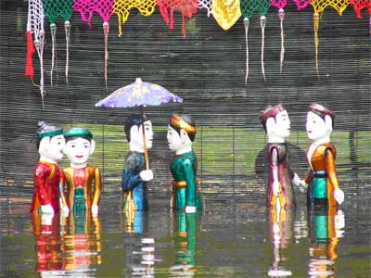
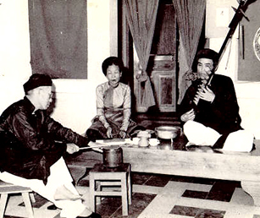
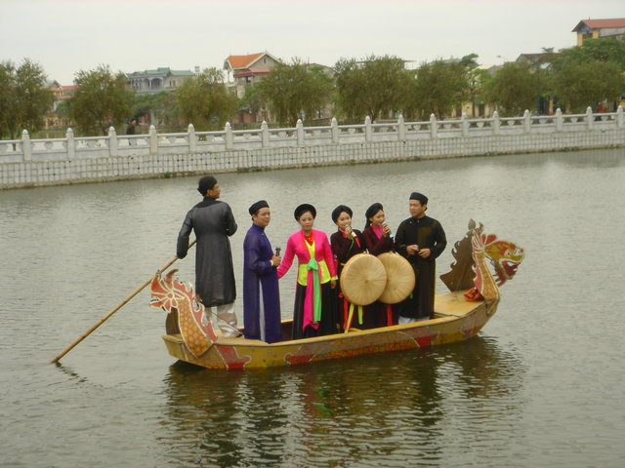
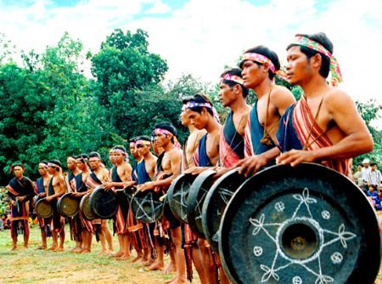
Nghệ thuật dân gian :
Ca trù
Múa rối nước
Hát quan họ
Cồng chiêng

Slide 9
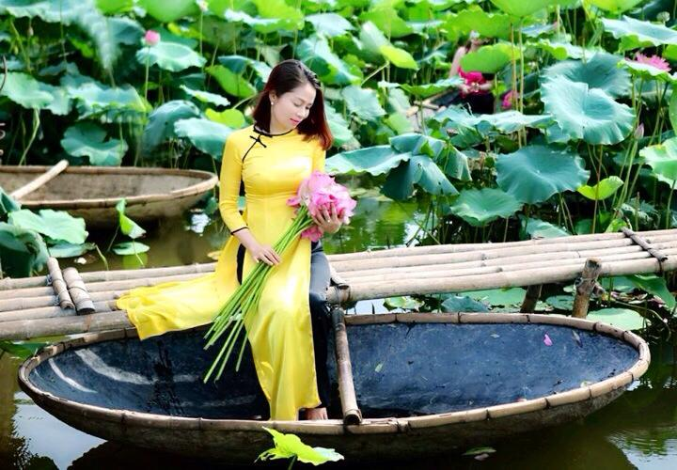
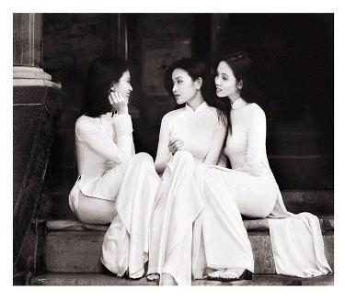
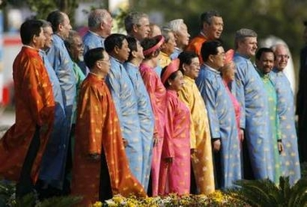
Chiếc áo dài truyền thống :
Chiếc áo dài truyền thống ngày nay
Phụ nữ mặc áo dài thời xưa
Các nguyên thủ quốc gia trong hội nghị APEC – Hà Nội 2007

Slide 10
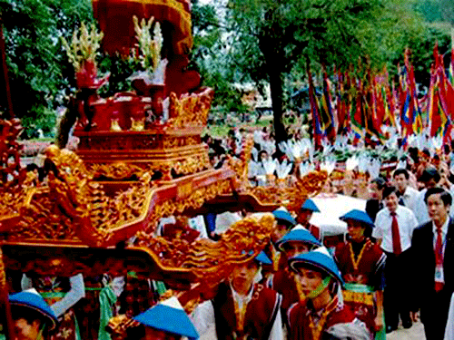
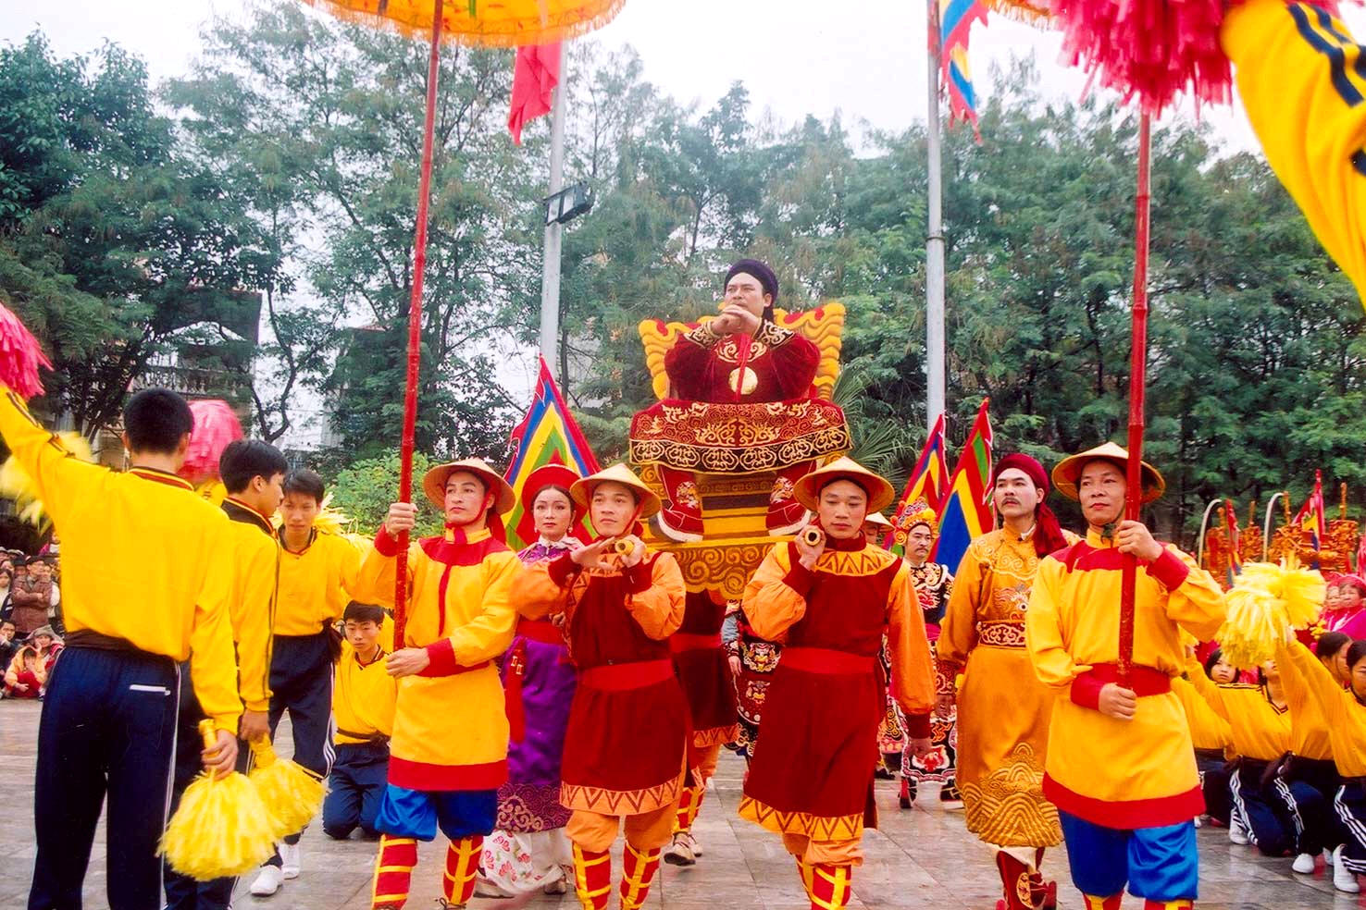
LỄ HỘI TRUYỀN THỐNG
Rước kiệu giỗ Tổ Hùng Vương
Lễ hội Đống Đa

Slide 11
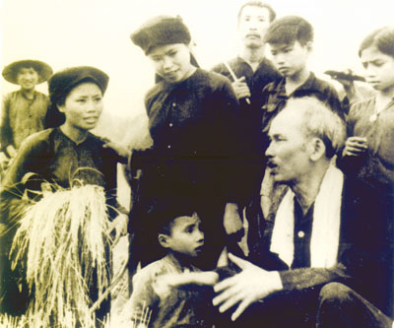
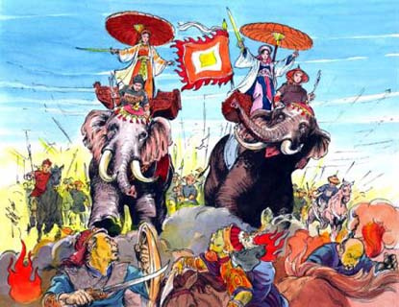
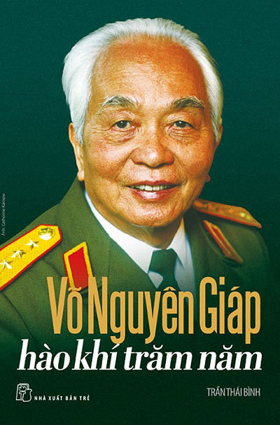
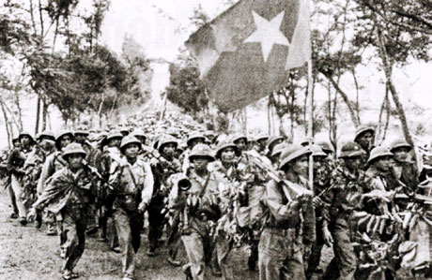
Bất khuất chống giặc ngoại xâm :
Chủ tịch Hồ Chí Minh 1 người yêu nước vĩ đại
Hai Bà Trưng chống quân Hán
Quân ta trong công cuộc cứu nước
Tích hợp “Giáo dục quốc phòng và an ninh”: Những tấm gương về truyền thống yêu nước qua các thời kỳ chiến đấu và bảo vệ Tổ quốc

Slide 12
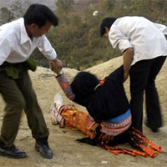
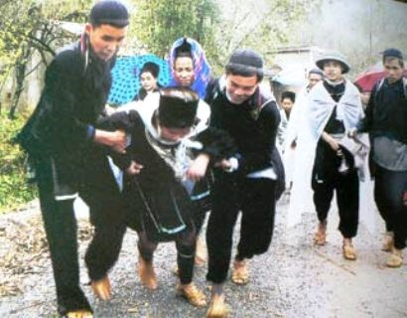
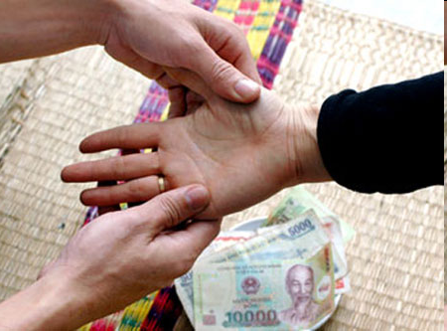
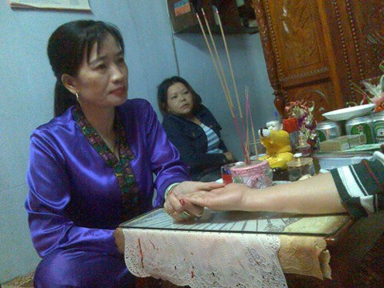
Em hãy quan sát những bức tranh sau :
Tục cướp vợ của người H’Mông
Xem bói thể hiện sự mê tín dị đoan

Slide 13
Câu chuyện: “Bác Hồ với văn hóa dân tộc”
Mùa xuân là tết trồng cây,
Làm cho đất nước càng ngày càng xuân.
Tích hợp “Bác Hồ và những bài học về đạo đức, lối sống dành cho học sinh”

Slide 14
Yêu nước
Giá trị
tinh thần
Các truyền thống
Đoàn kết
Khái niệm
Hiếu thảo
Từ thế hệ
này sang thế
hệ khác
Cần cù …
KẾ THỪA VÀ PHÁT
HUY TRUYỀN THỐNG
TỐT ĐẸP CỦA DÂN TỘC
Góp phần tích
cực vào sự
phát triển
Tự hào, giữ
gìn và
phát huy
Ý nghĩa
Góp phần
giữ gìn bản
sắc dân tộc
Trách nhiệm
Lên án
và ngăn
chặn

Slide 15
Bài tập 1: Những thái độ và hành vi nào sau đây thể hiện sự kế thừa và phát huy truyền thống tốt đẹp của dân tộc?
Tìm đọc tài liệu nói về các truyền thống và phong tục, tập quán của dân tộc;
b. Chê bai những người ăn mặc theo phong cách dân tộc là lạc hậu, là quê mùa;
c. Đánh giá cao, kính phục các nghệ nhân của những nghề truyền thống;
d. Không tôn trọng những người lao động chân tay;
e. Sống chỉ biết mình, không quan tâm đến người khác;
f. Tích cực tham gia các hoạt động đền ơn đáp nghĩa;
g. Tích cực tìm hiểu lịch sử đấu tranh chống ngoại xâm của dân tộc.
h. Thích xem phim, kịch, nghe nhạc của Việt Nam;
i. Sưu tầm những món ăn và kiểu trang phục dân tộc độc đáo;
k. Lấy chồng sớm trước tuổi quy định của pháp luật;
l. Tìm hiểu, giới thiệu với mọi người về các lễ hội truyền thống của dân tộc.
a
c
f
g
h
i
l

Slide 16
Câu 1:
Có công mài sắt có ngày nên kim
Đáp án: Kiên trì

Slide 17
Câu 2:
Một câu làm chẳng lên non,
Ba cây chụm lại nên hòn núi cao.
Đáp án: Đoàn kết

Slide 18
Câu 3 :
Công cha nh­ư núi Thái Sơn,
Nghĩa mẹ như nước trong nguồn chảy ra.
Một lòng thờ mẹ kính cha,
Cho tròn chữ hiếu mới là đạo con.
§¸p ¸n: HiÕu th¶o

Slide 19
C©u 4:
Ăn quả nhớ kẻ trồng cây,
Ăn khoai nhớ kẻ cho dây mà trồng.
Đáp án : Biết ơn

Slide 20
C©u 5:
Lời nói chẳng mất tiền mua,
Lựa lời mà nói cho vừa lòng nhau.
Đáp án: Lịch sự, tế nhị

Slide 21
Cấu 6:
Thương người như thể thương thân.
Đáp án: Yêu thương con người

